Slide 1



Slide 2

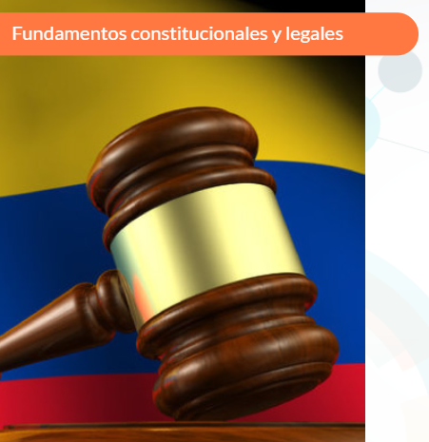
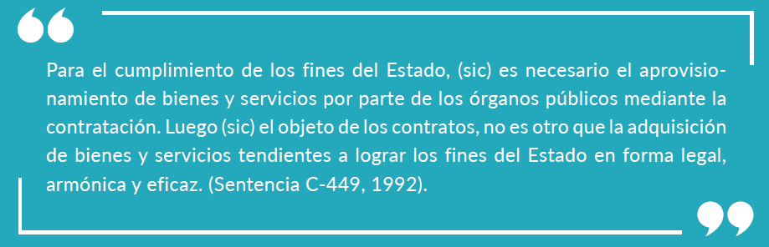
FUNDAMENTOS CONSTITUCIONALES Y LEGALES
Acorde con lo establecido en los artículos 1, 2, y 4 de la Constitución Política, Colombia es un Estado social de derecho, constituido en forma de república unitaria, en donde se aplica la centralización política y la descentralización administrativa y territorial.
En este orden, la Corte Constitucional en la Sentencia C- 449 de 1992, precisó que:

Slide 3
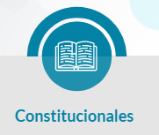
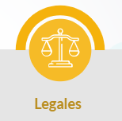
FUNDAMENTOS CONSTITUCIONALES Y LEGALES
Se debe tener en consideración a la hora de ejercer la contratación, entre otros, los siguientes fundamentos constitucionales y legales:
Ley 80 de 1993
Ley 1150 de 2007
Ley 1474 de 2011
Decreto Ley 19 de 2012
Ley 1508 de 2012
Decreto Ley 4170 de 2011
Decreto 1082 de 2015
Artículo 6
Artículo 29
Artículo 83
Artículo 209
* La administración pública, en todos sus órdenes, tendrá un control interno que se ejercerá en los términos que señale la ley.

Slide 4

FUNDAMENTOS CONSTITUCIONALES Y LEGALES
Además de lo anterior, en cada caso, se deben cumplir las normas propias de cada tipo contractual; por ejemplo, si es un contrato de obra, las regulaciones propias que existan sobre especificaciones técnicas; o si se requieren permisos adicionales, etcétera.
De igual forma, se debe tomar en cuenta las circulares emitidas por Colombia Compra Eficiente, así como la jurisprudencia del Consejo de Estado y de la Corte Constitucional, que nos ayuda a comprender de mejor manera cada norma y a darle una mejor aplicación.

Slide 5

SUJETOS DE LA CONTRATACIÓN ESTATAL
Cualquier persona interesada en la contratación estatal, resulta fundamental conocer quiénes son los intervinientes en el proceso, y quiénes pueden ser las partes del contrato, ello porque siempre se debe interactuar con los demás, a fin de lograr los objetivos que se tengan de la entidad, por el contratista y por la comunidad, que en últimas es la destinataria del bien, obra o servicio que se adquiere con el contrato estatal.

Slide 6
SUJETOS DE LA CONTRATACIÓN ESTATAL
En relación con los partícipes, están consagrados en el artículo 2.2.1.1.1.2.1, del Decreto 1082 de 2015:
|
Los partícipes del sistema de compras y contratación pública para efectos del Decreto Ley 4170 de 2011 son:
1. Las entidades estatales que adelantan procesos de contratación. En los términos de la ley, las entidades estatales pueden asociarse para la adquisición conjunta de bienes, obras y servicios.
2. Colombia Compra Eficiente.
3. Los oferentes en los procesos de contratación.
4. Los contratistas.
5. Los supervisores.
6. Los interventores.
7. Las organizaciones de la sociedad civil y los ciudadanos cuando ejercen la participación ciudadana en los términos de la Constitución Política y de la ley. (Pérez & Pérez, 2009, p. 6).

Slide 7


SUJETOS DE LA CONTRATACIÓN ESTATAL
A su vez, los artículos 6 y 7 de la Ley 80/93, precisan que la calidad de contratistas, puede ser ejercida por:
Personas naturales. Artículo 74 del Código Civil Colombiano
Personas jurídicas. Artículo 633 del Código Civil Colombiano
Consorcios y uniones temporales.
El contratista, está integrado por un colaborador de la actividad del Estado, que debe cumplir con las condiciones y calidades que la ley le exige para la validez del contrato.

Slide 8

SUJETOS DE LA CONTRATACIÓN ESTATAL
Estos requisitos, corresponden a los establecidos en el artículo 1502 del Código Civil y que se resumen en los requisitos para obligarse:
Capacidad legal. Artículo 1503 del Código Civil
Consentimiento libre de vicios.
Objeto.
Causa lícitos.
Para los contratos del Estado, el artículo 6 Ley 80/93, establece que:

Slide 9

RÉGIMEN DE INABILIDADES E INCOMPATIBILIDADES
Marco Legal
Uno de los requisitos de validez de cualquier contrato es la capacidad de las partes, definido en el artículo 2 de la Ley 80 de 1993.
Desde el extremo contratista aplican las normas que regulan lo relacionado con la capacidad para obligarse y ser sujeto de derechos y obligaciones.

Slide 10

RÉGIMEN DE INABILIDADES E INCOMPATIBILIDADES
Definición
Son las que impiden, por orden legal, que algunas personas puedan celebrar ciertos contratos con el Estado. Tienen como finalidad que haya mayor transparencia en la contratación, ya que buscan evitar favorecimientos y tráfico de influencias, entre otras situaciones.
Corte Constitucional dio la Sentencia C-489 de 1996.

Slide 11

RÉGIMEN DE INABILIDADES E INCOMPATIBILIDADES
Características
Establecidas en el artículo 8, Ley 80 de 1993.
Son limitaciones a la capacidad para contratar con las entidades estatales.
Existen tanto para personas naturales como jurídicas.
Corresponden con una falta de aptitud, para celebrar contratos estatales.
Conlleva a la carencia de cualidades para ser parte en una relación contractual con el Estado.
Su desconocimiento puede generar responsabilidad.

Slide 12

RÉGIMEN DE INABILIDADES E INCOMPATIBILIDADES
Características
Buscan proteger una actividad con el fin de evitar que se vulnere la imparcialidad en el ejercicio de la misma.
Su regulación, pretende minimizar los riesgos que puede sufrir el Estado al contratar con personas que por sus antecedentes personales no son dignas de confianza.
Son taxativas. (no admite discusión, son específicos)
Son de creación legal.
De interpretación restrictiva.
Son de aplicación inmediata, artículo 18, Ley 153 de 1887.

Slide 13

RÉGIMEN DE INABILIDADES E INCOMPATIBILIDADES
Clasificación
De acuerdo con el momento en que aparecen se pueden clasificar en:
a) Preexistentes:
Son las que coexisten al momento de la celebración del contrato o al momento de la participación en el proceso de selección.
b) Sobrevinientes:
Aparecen durante el proceso de selección, o durante la ejecución del contrato.
Dado que estas situaciones solo son de origen legal, la misma norma es la que nos instruye sobre la forma de proceder cuando aparecen dichas situaciones, ello está consagrado en el artículo 9 de la Ley 80 de 1993.

Slide 14
EL PAPEL DE COLOMBIA COMPRA EFICIENTE EN LA CONTRATACIÓN ESTATAL
Colombia Compra Eficiente es una unidad administrativa especial, descentralizada, de la rama ejecutiva del orden nacional.
Tiene personería jurídica, patrimonio propio y autonomía administrativa y financiera, adscrita al Departamento Nacional de Planeación.

Slide 15


EL PAPEL DE COLOMBIA COMPRA EFICIENTE EN LA CONTRATACIÓN ESTATAL
Desarrollar, implementar y difundir las políticas públicas, planes, programas, normas, instrumentos y herramientas que faciliten las compras y contratación pública del Estado.
Coordinar con las demás entidades públicas las gestiones necesarias para el cumplimiento del objetivo de la agencia.
Hacer estudios, diagnósticos, estadísticas en materia de compras y contratación con recursos del Estado, buscando la efectividad entre la oferta y la demanda en el mercado de compras y contratación pública.
Desarrollar e impulsar políticas públicas y herramientas, orientadas a la organización y articulación de los participes en los procesos de compras y contratación pública, con el fin de lograr una mayor eficiencia, transparencia y optimización de los recursos del Estado.

Slide 16

PRINCIPIOS DE LA CONTRATACIÓN ESTATAL
DEL PRINCIPIO DE LA TRANSPARENCIA
Artículo 209 de nuestra Constitución Nacional, de los principios que rigen la función administrativa, se deriva, desde la perspectiva del orden legal, el principio de transparencia, del
cual a su vez de derivan los procesos de selección de contratistas o procesos de contratación administrativa, a saber: licitación pública, selección abreviada, concurso de méritos, contratación
directa y mínima cuantía.
El principio de transparencia en la contratación estatal comprende aspectos tales como: i) la igualdad respecto de todos los interesados; ii) la objetividad, neutralidad y claridad de la reglas o condiciones impuestas para la presentación de las ofertas; iii) la garantía del derecho de contradicción; iv) la publicidad
  Art. 209 C.P. La función administrativa está al servicio de los intereses generales y se desarrolla con fundamento en los principios de igualdad, moralidad, eficacia, economía, celeridad, imparcialidad y publicidad, mediante la descentralización, la delegación y la desconcentración de funciones.

Slide 17

PRINCIPIOS DE LA CONTRATACIÓN ESTATAL
DEL PRINCIPIO DE ECONOMÍA
El principio de la economía contractual apunta, entre otras razones, a optimizar cada vez más la utilización de los recursos públicos y a ser más eficientes en el ejercicio de la actividad administrativa.
La eficiencia se define como la utilización, en términos racionales, de los recursos disponibles, teniendo en cuenta que los mismos, en uno u otro grado, resultan escasos.
La eficiencia administrativa desde la perspectiva contractual se traduce tal como lo señala el artículo 25 de la Ley 80 (1993), numeral primero, en la utilización adecuada de los términos contractuales y en evitar dilaciones injustificadas; esto último al tenor del artículo 24 del mismo estatuto.
  Art. 209 C.P. La función administrativa está al servicio de los intereses generales y se desarrolla con fundamento en los principios de igualdad, moralidad, eficacia, economía, celeridad, imparcialidad y publicidad, mediante la descentralización, la delegación y la desconcentración de funciones.

Slide 18

PRINCIPIOS DE LA CONTRATACIÓN ESTATAL
EL PRINCIPIO DE LA RESPONSABILIDAD
RESPONSABILIDAD CIVIL: Perseguir el patrimonio del deudor de la obligación incumplida.
La responsabilidad civil moderna no persigue al individuo que incumple sino a su patrimonio
LA RESPONSABILIDAD PENAL: Delitos contra la administración pública.
De la responsabilidad penal de los particulares que intervienen en la contratación estatal. Para efectos penales, el contratista, el interventor, el consultor y el asesor se consideran particulares que cumplen funciones públicas en todo lo concerniente a la celebración, ejecución y liquidación de los contratos que celebren con las entidades estatales y, por lo tanto, estarán sujetos a la responsabilidad que en esa materia señala la ley para los servidores públicos (Ley 80/93, Art. 56)

Slide 19

PRINCIPIOS DE LA CONTRATACIÓN ESTATAL
EL PRINCIPIO DE SELECCIÓN OBJETIVA
Uno de los más importantes de la contratación estatal ya que es este, en últimas, el que define quién va a ganar el respectivo proceso de contratación.
los métodos de evaluación de los requisitos habilitantes del proponente, a la luz del Decreto 1082
de 2015 y los métodos modernos de calificación de las propuestas, a la luz del estatuto anticorrupción o Ley 1474 de 2011.
REQUISITOS HABILITANTES
Se evalúa al proponente y se califica la propuesta.
los requisitos habilitantes del proponente, los cuales al tenor del artículo quinto de la Ley 1150 de 2007, son la capacidad
y la experiencia.
CRITERIOS DE CALIFICACIÓN
Así como se evalúa al proponente se califica la propuesta, lo que en últimas determina quién es el ganador de la convocatoria pública.
Los requisitos de calificación se encuentran desarrollados por la Ley 1474 de 2011 o estatuto anticorrupción, los cuales se reducen a aspectos técnicos, económicos y de relación costo-beneficio.

Slide 20
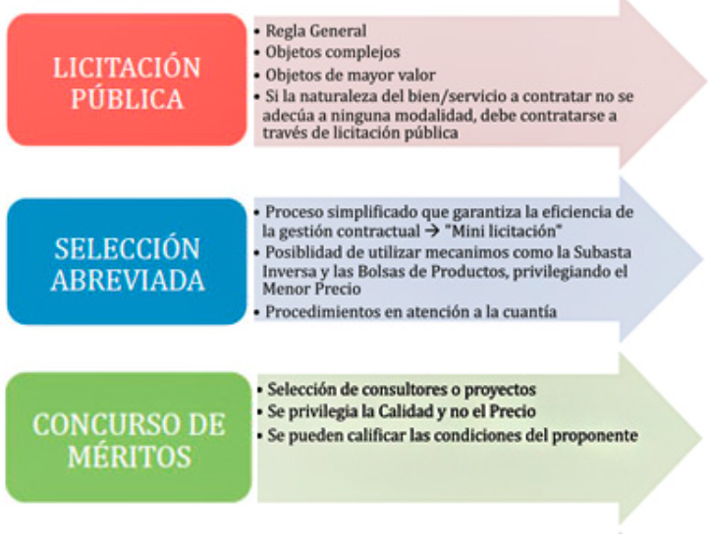
MODALIDADES DE CONTRATACIÓN

Slide 21
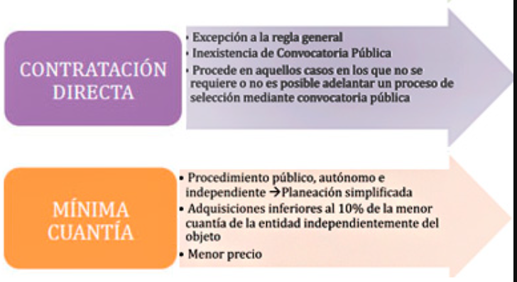
MODALIDADES DE CONTRATACIÓN

Slide 22
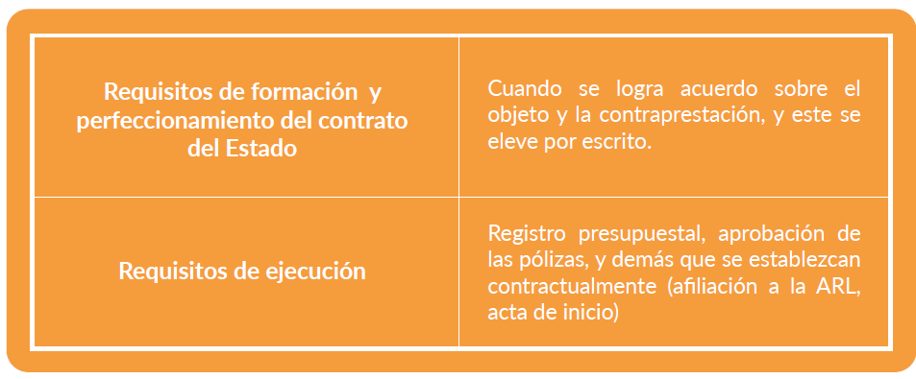
LOS REQUISITOS DE EJECUCIÓN DE UN CONTRATO

Slide 23
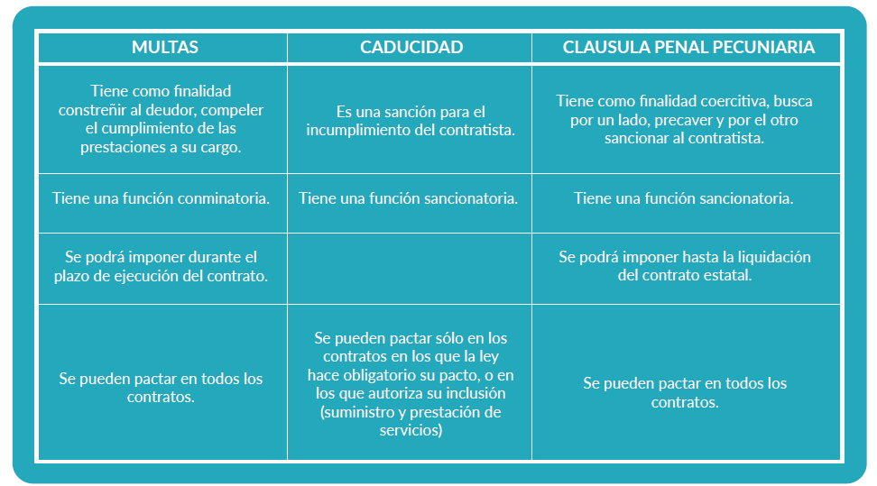
INCUMPLIMIENTO DEL CONTRATO DEL ESTADO

Slide 24
¿QUÉ ES LA SUSPENSIÓN DEL CONTRATO DEL ESTADO?
Es una figura de reglamentación contractual, y por lo tanto, para que proceda, debe haber sido pactada en el contrato.
Sólo procede por el mutuo acuerdo entre las partes, ninguna puede imponérsela a la otra.
No es una modificación al contrato, es un congelamiento de las obligaciones del contratista y del contratante.
La suspensión se da por hechos externos a las partes, o simplemente por el mutuo acuerdo.
La suspensión se da por hechos que son superables, es decir, no se puede tratar de hechos permanentes y debe estar condicionada, a que se superen.
La suspensión puede ser parcial o total.

Slide 25

SUPERVISIÓN E INTERVENTORÍA CONTRACTUAL
Para el cumplimiento de los fines de la contratación estatal, en especial los mencionados en el artículo 3 de la Ley 80 de 1993, al celebrar un contrato las entidades estatales buscan obtener el fin primordial que es la prevalencia del interés general sobre el interés particular, que se traduce en el beneficio que la ciudadanía recibirá con la ejecución del contrato estatal y la responsabilidad de las entidades estatales de asumir la dirección general y el control y vigilancia de la ejecución del contrato, este deber se realiza a través de un supervisor o un interventor.

Slide 26

SUPERVISIÓN E INTERVENTORÍA CONTRACTUAL
INTERVENTORÍA
La interventoría consistirá en el seguimiento técnico que sobre el cumplimiento del contrato realice una persona natural o jurídica contratada para tal fin por la Entidad Estatal, cuando el seguimiento del contrato suponga conocimiento especializado en la materia, o cuando la complejidad o la extensión de este lo justifiquen.
No obstante, lo anterior cuando la entidad lo encuentre justificado y acorde a la naturaleza del contrato principal, podrá contratar el seguimiento administrativo, técnico, financiero, contable, jurídico del objeto o contrato dentro de la interventoría.
SUPERVISIÓN
La supervisión consistirá en el seguimiento técnico, administrativo, financiero, contable, y jurídico que sobre el cumplimiento del objeto del contrato, es ejercida por la misma entidad estatal cuando no requieren conocimientos especializados.
Para la supervisión, la Entidad estatal podrá contratar personal de apoyo, a través de los contratos de prestación de servicios que sean requeridos.

Slide 27

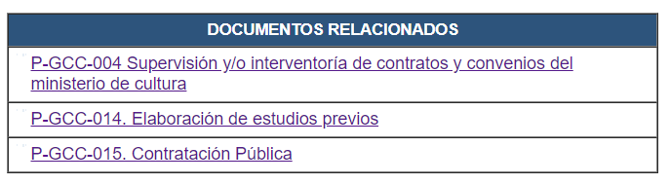
SUPERVISIÓN E INTERVENTORÍA CONTRACTUAL
Al interior del Ministerio de Cultura
Proceso Contratación (Adquisición De Bienes Y Servicios)
Procedimiento supervisión y/o interventoría de contratos y convenios del Ministerio de Cultura.
Resolución 3034 del 25 de septiembre de 2019, “Mediante la cual se actualiza el Manual de Interventoría y supervisión de Contratos y Convenios del Ministerio de Cultura”.
Resolución 1711 del 12 de junio del 2019, “Mediante la cual se actualiza el Manual de Contratación del Ministerio de Cultura”

Slide 28
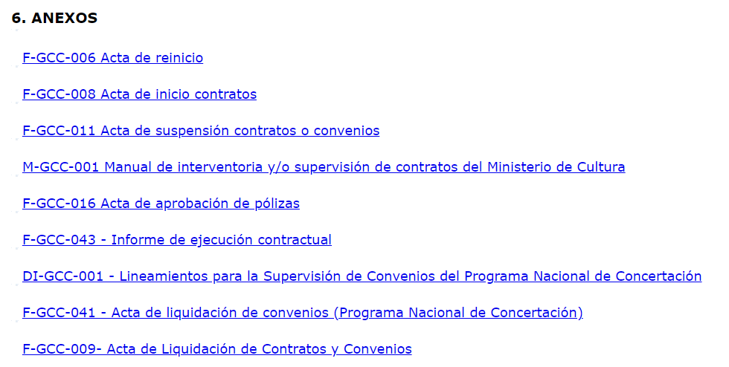
SUPERVISIÓN E INTERVENTORÍA CONTRACTUAL
Al interior del Ministerio de Cultura
Se sugiere tener en cuenta los documentos anexos en el procedimiento para adelantar la supervisión e interventoría.

Slide 29
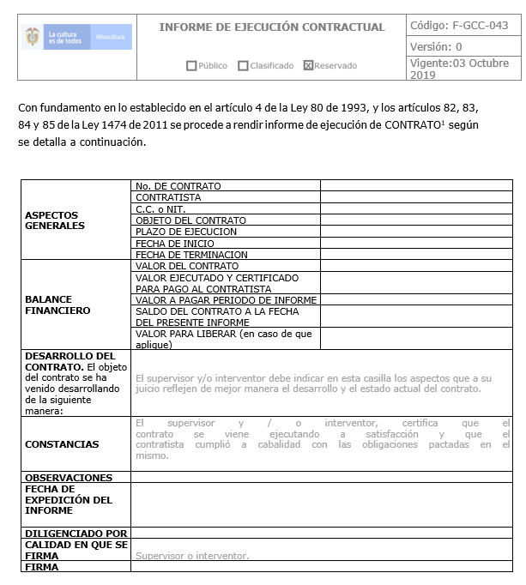
SUPERVISIÓN E INTERVENTORÍA CONTRACTUAL
Al interior del Ministerio de Cultura

Slide 30
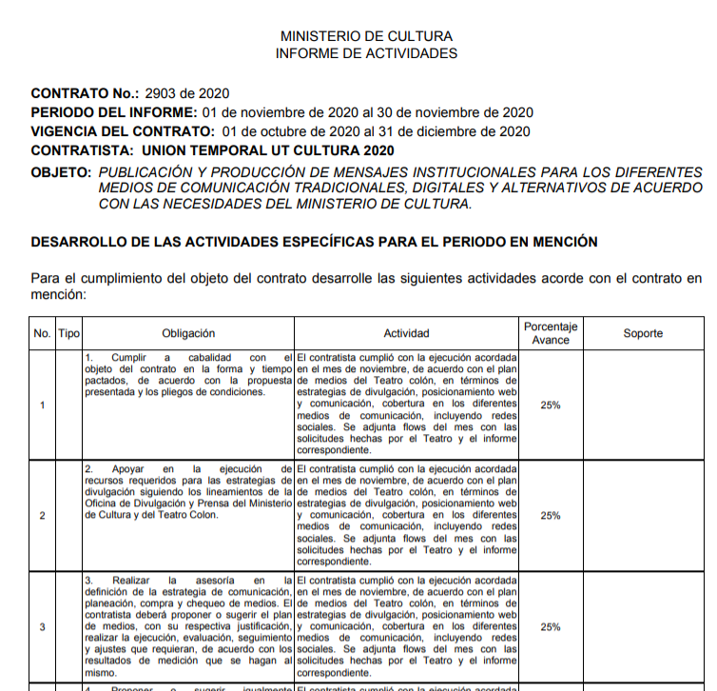
SUPERVISIÓN E INTERVENTORÍA CONTRACTUAL
Al interior del Ministerio de Cultura
El informe de actividades que arroja en sistema SIEMPRE, para la expedición de certificaciones de pago, no remplaza el informe de ejecución, excepto para contratos de prestación de servicios persona natural.

Slide 31
SUPERVISIÓN E INTERVENTORÍA CONTRACTUAL
Al interior del Ministerio de Cultura
El informe de actividades que arroja en sistema SIEMPRE, para la expedición de certificaciones de pago, no remplaza el informe de ejecución, excepto para contratos de prestación de servicios persona natural.
Verificar el cargue de la información en el SECOP II

Slide 32

DIFERENCIAS ENTRE SUPERVISOR E INTERVENTOR
INTERVENTORÍA
La interventoría consiste en el seguimiento técnico, puede ampliarse a los aspectos administrativos, financieros, contables y jurídicos, según la necesidad, sobre el cumplimiento de la orden contractual o contrato, y podrá ser realizada por una persona natural o jurídica contratada para tal fin, que acredite conocimiento especializado y experiencia en el tema.
SUPERVISIÓN
La supervisión consiste en el seguimiento técnico, administrativo, financiero, contable y jurídico sobre el cumplimiento del objeto de la orden o contrato.
Ejercida por un funcionario con conocimiento en el área objeto de la orden contractual o contrato y designado para tal efecto.

Slide 33
RESPONSABILIDAD DEL SUPERVISOR E INTERVENTOR
DE LOS CONTRATOS
Responsabilidad civil: Según la Ley 678 de 2001, en el entendido que las entidades públicas, los servidores públicos ( supervisor), y los interventores que actúan en las etapas del contrato estatal son responsables por la indebida acción, omisión o extralimitación en el ejercicio de sus funciones, ocasionan un daño que se debe resarcir con su propio patrimonio, indemnizando los perjuicios a quien ha sufrido el daño en la etapa de la planeación, celebración, ejecución, liquidación de los contratos, efectividad de las garantías de estabilidad y calidad de la obra, bien o servicio, de acuerdo con su gestión en cada una de ellas.
Responsabilidad Penal: De acuerdo con lo que establece la Ley 599 del 2000, la responsabilidad penal se predica del servidor público-supervisor y para el interventor, cuando incurran en faltas que puedan ser tipificadas como delito contra la administración pública, es decir, a aquellos tipos penales del Código Penal Colombiano y de la Ley 1474 de 2011, Estatuto Anticorrupción.

Slide 34
RESPONSABILIDAD DEL SUPERVISOR E INTERVENTOR
DE LOS CONTRATOS
Responsabilidad fiscal: La Contraloría General de la República o las contralorías territoriales tienen
la facultad de adelantar los procesos de responsabilidad fiscal por la indebida gestión fiscal en el manejo de los recursos públicos, bien sea por los servidores públicos o particulares que administran recursos públicos, o los contratistas; si demuestran incumplimiento se les impone el deber de resarcir tales dineros
DE LAS PROHIBICIONES SUPERVISORES E INTERVENTORES
Entregar informes verbales.
Modificar, adicionar, suspender, prorrogar, o elaborar otro si, en el contrato. Este documento, lo firma el ordenador del gasto. El supervisor o interventor, proyectan tales decisiones. (Sentencia C. S, 14-10-2011).
Firmar el acta de liquidación del contrato. Esta la suscriben las partes del contrato, ordenador de gasto y el contratista. El supervisor o el interventor la proyectan. (Sentencia C. S. Radicación: 1998-0008302. 3361213 de marzo de 2017 ).

Slide 35
DE LAS PROHIBICIONES SUPERVISORES E INTERVENTORES
Legalizar hechos cumplidos, por lo tanto, deben vigilar que no se dé inicio a la prestación de servicios o a la entrega de bienes o a la ejecución de obras mientras no se cumpla previamente con los requisitos de perfeccionamiento, legalización y publicidad del contrato. Esto fue estudiado en una unidad anterior.
Firmar el acta de liquidación del contrato. Esta la suscriben las partes del contrato, ordenador de gasto y el contratista. El supervisor o el interventor la proyectan. (Sentencia C. S. Radicación: 1998-0008302. 3361213 de marzo de 2017 ).
Solicitar o recibir de manera directa o indirecta para sí o para un tercero, dádivas, favores o cualquier otra clase de beneficios o prebendas de la entidad contratante o del contratista;
Modificar, adicionar, suspender, prorrogar, o elaborar otro si, en el contrato. Este documento, lo firma el ordenador del gasto. El supervisor o interventor, proyectan tales decisiones. (Sentencia C. S, 14-10-2011).

Slide 36
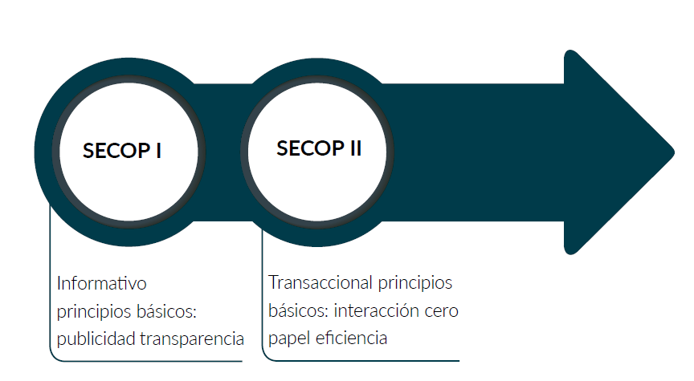
Evolución del Secop.

Slide 37
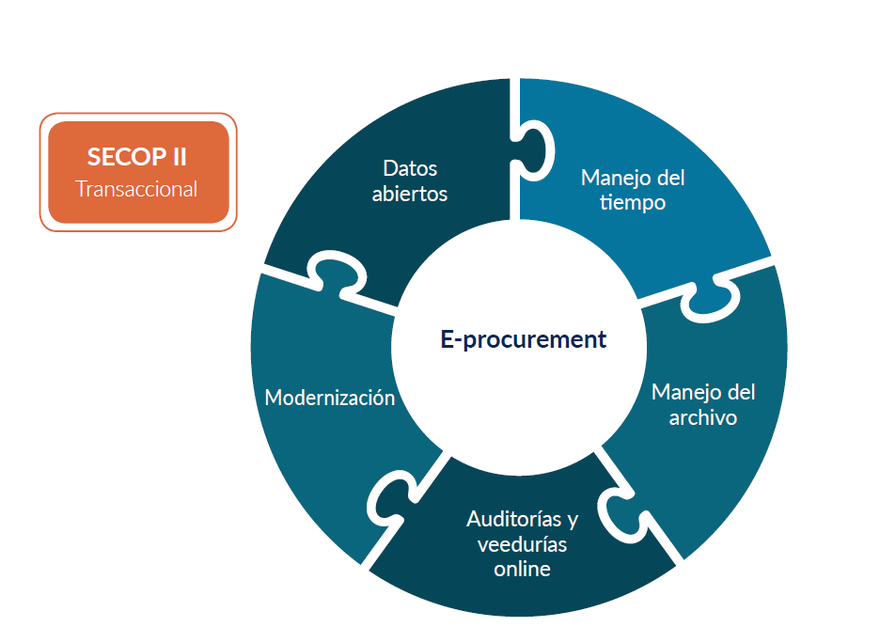
Evolución del Secop.
Fuente ESAP – Diplomado en Contratación Estatal

Slide 38
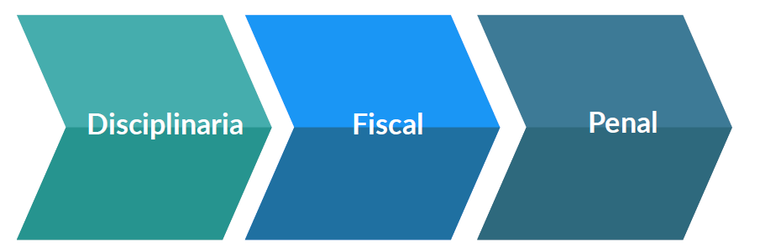
Responsabilidad generada por mal manejo de las herramientas.
Fuente ESAP – Diplomado en Contratación Estatal

Slide 39

LA TIENDA VIRTUAL DEL ESTADO COLOMBIANO
La tienda virtual del Estado Colombiano es la plataforma del SECOP que le permite a las entidades comprar en línea, los bienes y servicios de características técnicas uniformes y de común utilización en donde se han realizado operaciones de agregación de demanda a través de los acuerdos marco de precios (selección abreviada – compras derivadas de los acuerdos marco de precios) y de los catálogos virtuales ofrecidos
por los almacenes de grandes superficies (mínima cuantía en grandes superficies).
Fuente: Colombia compra eficiente

Slide 40
Gracias.

